Slide 1

JAVA CONTENT REPOSITORY PER LA PERSISTENZA DI PRODOTTI COMMERCIALI
Dipartimento di Matematica "Tullio Levi-Civita"
Laurea in Informatica
a.a. 2016-2017
Jordan Gottardo 1070703
Esame di laurea - 28 Settembre 2017
1/14

Slide 2




INDICE GENERALE
Azienda
Progetto gestione prodotti
Reso-
conto
Prodotti e progetti
RDBMS vs JCR
Requisiti
Modello di sviluppo
Test
Obiettivi raggiunti
Nascita: 1980
Sede Vigonza (PD): 1995
Fatturato 2015: ~7M €
Punti vendita gestiti: ~1000
Offerta di stage
Tecnologie
Progettazione
Codifica
Prodotto finale
JORDAN GOTTARDO - 1070703
JAVA CONTENT REPOSITORY PER LA PERSISTENZA DI PRODOTTI COMMERCIALI
2/14

Slide 3



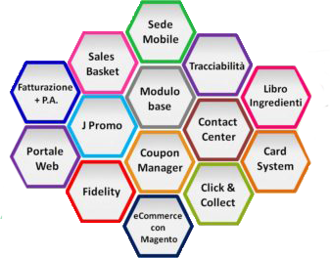

PRODOTTI E PROGETTI
Nascita: 1980
Sede Vigonza (PD): 1995
Fatturato 2015: ~7M €
Punti vendita gestiti: ~1000
Hardware
Software
JStore
Moduli JStore
Nascita: 1980
Sede Vigonza (PD): 1995
Fatturato 2015: ~7M €
Punti vendita gestiti: ~1000
Casse automatiche
Terminali POS
Bilance
Software per casse
Soluzioni mobile
Soluzioni web
Controllo dei punti vendita
Modulare
Multipiattaforma
Web service
Modificabili singolarmente
JORDAN GOTTARDO - 1070703
JAVA CONTENT REPOSITORY PER LA PERSISTENZA DI PRODOTTI COMMERCIALI
3/14

Slide 4




OFFERTA DI STAGE
Persistenza informazioni prodotti
Stampa etichetta
Gestione di magazzino
Raccolta dati statistici
Scavalcare i limiti imposti dalla struttura del database
Flessibilità
Estendibilità
Java Content Repository (JCR)
Studio standard JSR 170 e JSR 283
Documentazione
Esempi di codice
Prototipo sotto forma di web app
Nascita: 1980
Sede Vigonza (PD): 1995
Fatturato 2015: ~7M €
Punti vendita gestiti: ~1000
JORDAN GOTTARDO - 1070703
JAVA CONTENT REPOSITORY PER LA PERSISTENZA DI PRODOTTI COMMERCIALI
4/14

Slide 5
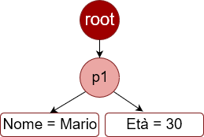
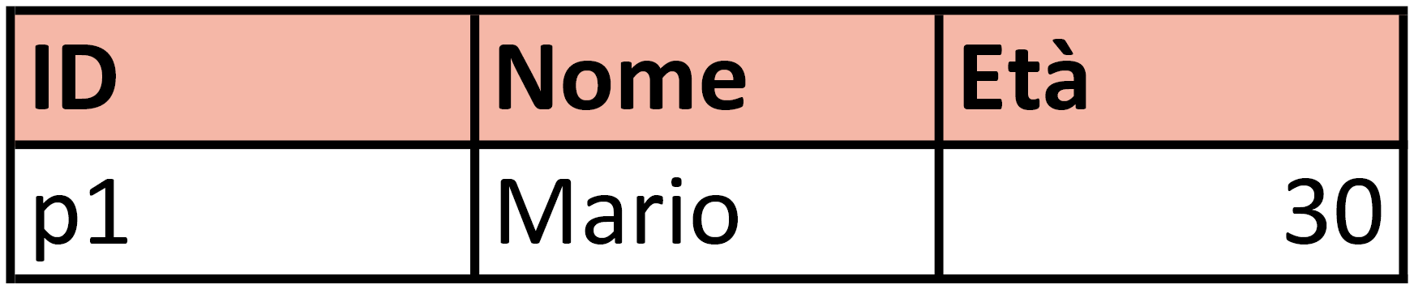


RDBMS VS JCR 1/2
Modello dei dati
Modello relazionale
Teoria degli insiemi
Relazione
Dati sotto forma di tabella
Modello JCR
Modello gerarchico + modello a rete
Dati sotto forma di albero
Nodi e proprietà
Struttura
Nascita: 1980
Sede Vigonza (PD): 1995
Fatturato 2015: ~7M €
Punti vendita gestiti: ~1000
Approccio a white-list
Struttura necessaria per ogni tipo di dato
Approccio a black-list
Nessuna struttura necessaria
Definizione di vincoli
JORDAN GOTTARDO - 1070703
JAVA CONTENT REPOSITORY PER LA PERSISTENZA DI PRODOTTI COMMERCIALI
5/14

Slide 6
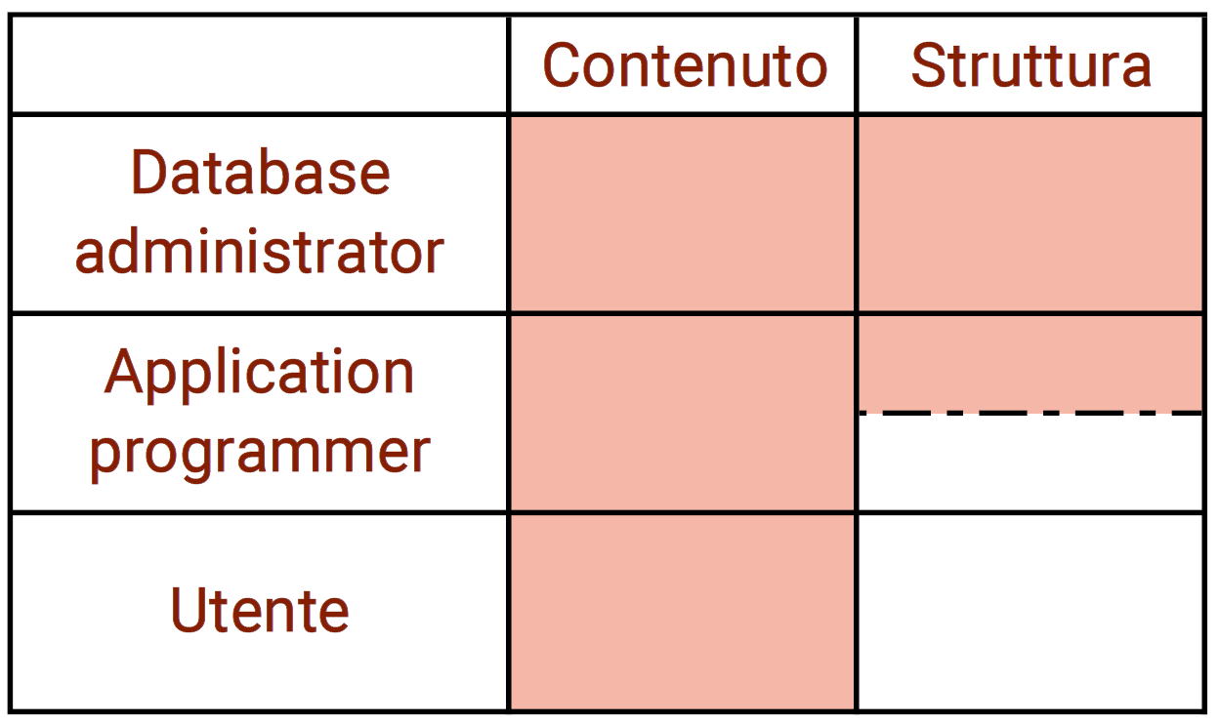
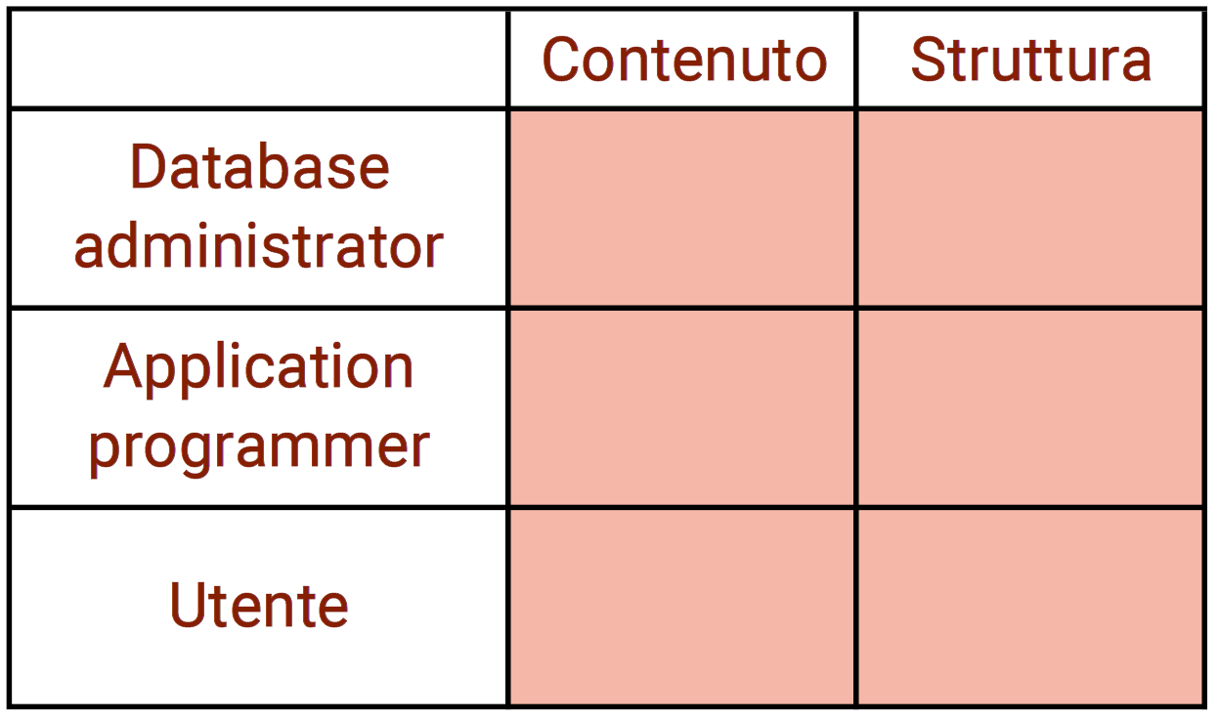



RDBMS VS JCR 2/2
Responsabilità
Struttura governata
dal DBA
Parzialmente dal programmatore
Struttura governata
dai tre ruoli
Principalmente da programmatore e utente
Risposta ai cambiamenti
Nascita: 1980
Sede Vigonza (PD): 1995
Fatturato 2015: ~7M €
Punti vendita gestiti: ~1000
Modello rigido
Riprogettazioni
Cambiamenti costosi
Modello flessibile
Struttura lasca
Disaccoppiamento tra dati e logica di business
JORDAN GOTTARDO - 1070703
JAVA CONTENT REPOSITORY PER LA PERSISTENZA DI PRODOTTI COMMERCIALI
6/14

Slide 7










SCELTA TECNOLOGIE
Sviluppo
Scelta framework GUI
PHP
JavaServer Faces (JSF)
Apache Wicket
Nascita: 1980
Sede Vigonza (PD): 1995
Fatturato 2015: ~7M €
Punti vendita gestiti: ~1000
Configurazione
Documentazione
Configurazione
Documentazione
JORDAN GOTTARDO - 1070703
JAVA CONTENT REPOSITORY PER LA PERSISTENZA DI PRODOTTI COMMERCIALI
7/14

Slide 8







ANALISI DEI REQUISITI
Interviste e brainstorming
Identificazione casi d’uso
Identificazione requisiti
Gestione
prodotti
Visualizzazione
dettaglio prodotto
Nascita: 1980
Sede Vigonza (PD): 1995
Fatturato 2015: ~7M €
Punti vendita gestiti: ~1000
Gestione
categorie prodotti
Esecuzione
ricerche
Gestione
Immagini prodotti
Compatibilità
Firefox e Chrome
JORDAN GOTTARDO - 1070703
JAVA CONTENT REPOSITORY PER LA PERSISTENZA DI PRODOTTI COMMERCIALI
8/14

Slide 9
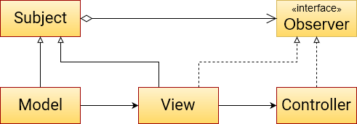
PROGETTAZIONE
Progettazione
Progettazione
Implementazione
Approccio ‘’meet-in-the-middle’’
Top-down e bottom-up
Prototipazione
Fissare architettura
Implementazione
Architettura MVC
Buona interazione con Wicket
Design pattern utilizzati
Data Access Object (DAO)
Factory + JavaBean
Nascita: 1980
Sede Vigonza (PD): 1995
Fatturato 2015: ~7M €
Punti vendita gestiti: ~1000
JORDAN GOTTARDO - 1070703
JAVA CONTENT REPOSITORY PER LA PERSISTENZA DI PRODOTTI COMMERCIALI
9/14

Slide 10



MODELLO DI SVILUPPO
Progettazione
Implementazione
01
02
Prodotti
Categorie
Modello iterativo
Esecuzione di iterazioni
Rischio di non convergere
04
Immagini
Soluzioni adottate
Insieme minimo di requisiti
Frequenti incontri con il tutor
Dimostrazioni tramite prototipi
Nascita: 1980
Sede Vigonza (PD): 1995
Fatturato 2015: ~7M €
Punti vendita gestiti: ~1000
03
Ricerche
JORDAN GOTTARDO - 1070703
JAVA CONTENT REPOSITORY PER LA PERSISTENZA DI PRODOTTI COMMERCIALI
10/14

Slide 11

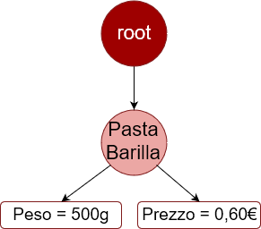
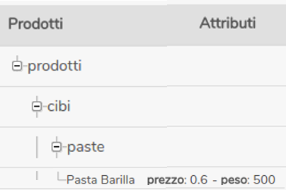
CODIFICA
Progettazione
Linguaggio
Implementazione
Annotazioni
Reflection
Esempio componente
Wicket TableTree
Nascita: 1980
Sede Vigonza (PD): 1995
Fatturato 2015: ~7M €
Punti vendita gestiti: ~1000
Componente per visualizzare strutture ad albero
Provider
Struttura JCR
Tabella gerarchica su pagina web
JORDAN GOTTARDO - 1070703
JAVA CONTENT REPOSITORY PER LA PERSISTENZA DI PRODOTTI COMMERCIALI
11/14

Slide 12



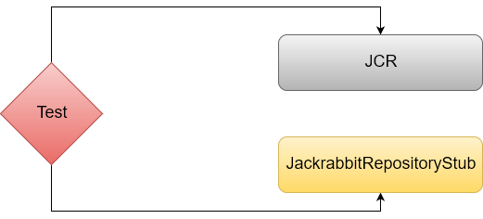
TEST
Funzionali
Prestazionali
Unità
Sistema
Integrazione
Nascita: 1980
Sede Vigonza (PD): 1995
Fatturato 2015: ~7M €
Punti vendita gestiti: ~1000
Stub fornito da Jackrabbit per testare interazioni con JCR
WicketTester per la simulazione di eventi
Confronto tra operatori LIKE e CONTAINS
CONTAINS ~23% più veloce
Apache Lucene
JORDAN GOTTARDO - 1070703
JAVA CONTENT REPOSITORY PER LA PERSISTENZA DI PRODOTTI COMMERCIALI
12/14

Slide 13
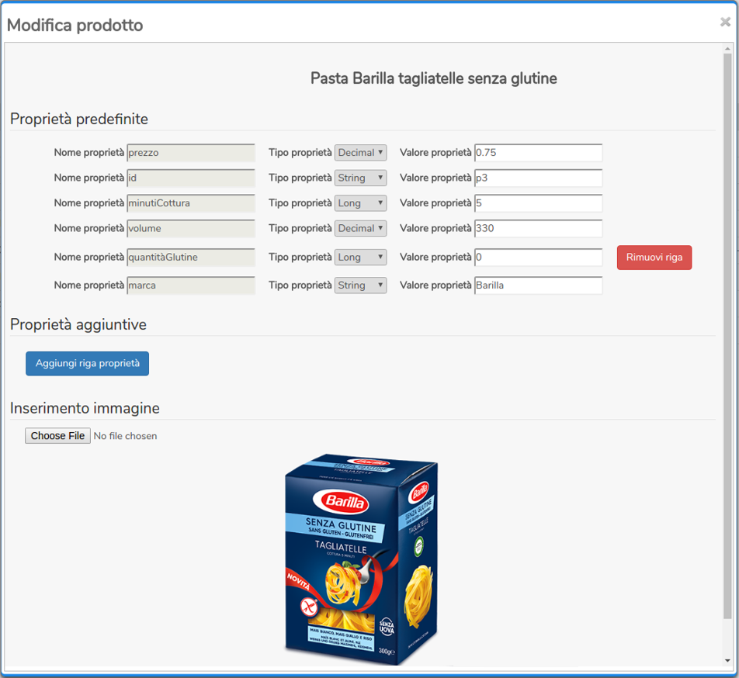
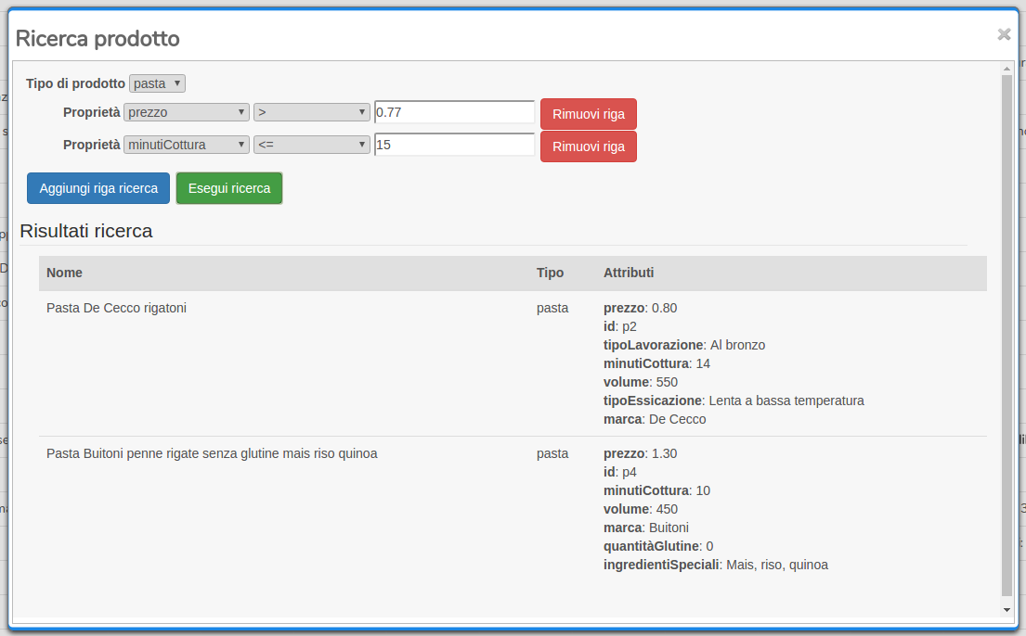
PRODOTTO FINALE
Nascita: 1980
Sede Vigonza (PD): 1995
Fatturato 2015: ~7M €
Punti vendita gestiti: ~1000
Finestra di ricerca
Ricerche per passi
Aggiunta e rimozione di filtri
Stringhe e numeri
JORDAN GOTTARDO - 1070703
JAVA CONTENT REPOSITORY PER LA PERSISTENZA DI PRODOTTI COMMERCIALI
13/14

Slide 14
OBIETTIVI RAGGIUNTI
Attività | Ore preven- tivate | Ore effettive
Analisi RDBMS e JCR | 24 | 17
Studio JCR e Jackrabbit | 112 | 90
Analisi requisiti | 16 | 22
Progettazione | 48 | 44
Codifica | 32 | 45
Testing | 16 | 30
Documentazione | 24 | 24
Realizzazione GUI | 48 | 58
Totale | 320 | 320
Righe di codice
Righe di commenti
Documenti prodotti
Confronto RDBMS e JCR
Struttura JCR
Manuale utente
Resoconto test prestazionali
3566
848
4
Nascita: 1980
Sede Vigonza (PD): 1995
Fatturato 2015: ~7M €
Punti vendita gestiti: ~1000
JORDAN GOTTARDO - 1070703
JAVA CONTENT REPOSITORY PER LA PERSISTENZA DI PRODOTTI COMMERCIALI
14/14

